Slide 1
Programación Orientada a Objetos En Python

Slide 2
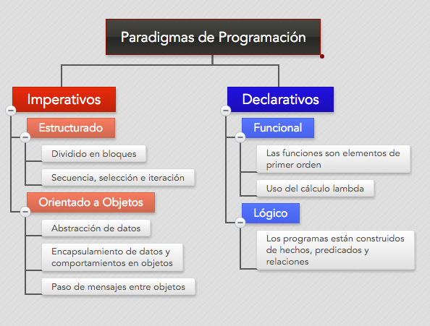
Programación Orientada a Objetos
La programación orientada a objetos es un paradigma de programación basado en la creación de objetos que pueden contener datos y funciones.
¿Qué es un paradigma de programación?
Los paradigmas de programación son los principios fundamentales de la programación de software. Lo más fácil es planteárselos como estilos de programación fundamentalmente diferenciados que, en consecuencia, generan códigos software que están estructurados de forma distinta.
Programación Declarativa
Estructurado
Orientada a Objetos
Programación Imperativa
Funcional
Lógico

Slide 3
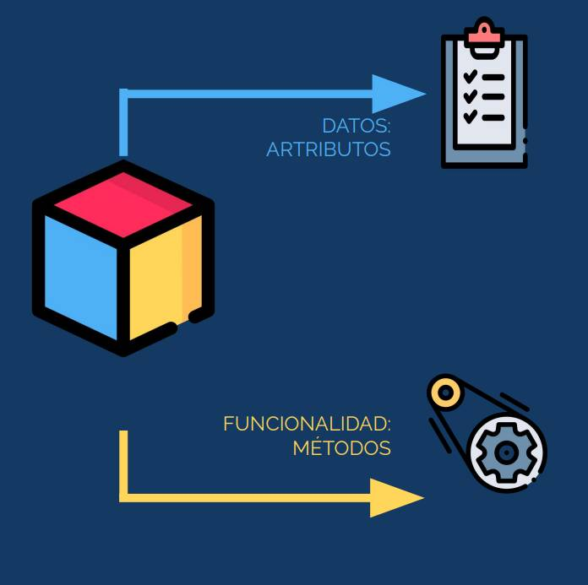
POO OBJETO
Un objeto es una combinación de propiedades o atributos que describen al objeto y una serie de métodos o acciones que puede ejecutar el objeto. Cada objeto en nuestro programa es capaz de almacenar información en sus propiedades y de modificarlas de manera independiente a otros objetos. Esto quiere decir que aunque tuviera dos objetos similares, digamos dos marcadores, cada uno puede modificar sus propiedades sin que estas modificaciones afecten al otro objeto, aún cuando ambos son del mismo tipo.

Slide 4

POO ATRIBUTOS
Los atributos son las características o información propia del objeto.

Slide 5
POO MÉTODOS
Los métodos son las acciones que el objeto realizará en el entorno, haciendo uso de los atributos asignados.

Slide 6
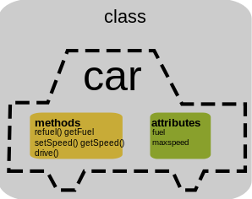
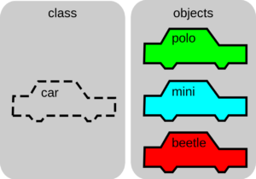
POO CLASE
Una clase es una plantilla. Define de manera genérica cómo van a ser los objetos de un determinado tipo.

Slide 7

POO ABSTRACCIÓN
La abstracción es el proceso en el cual, se contemplan los atributos y los métodos necesarios para que el objeto funcione en el entorno provisto.

Slide 8
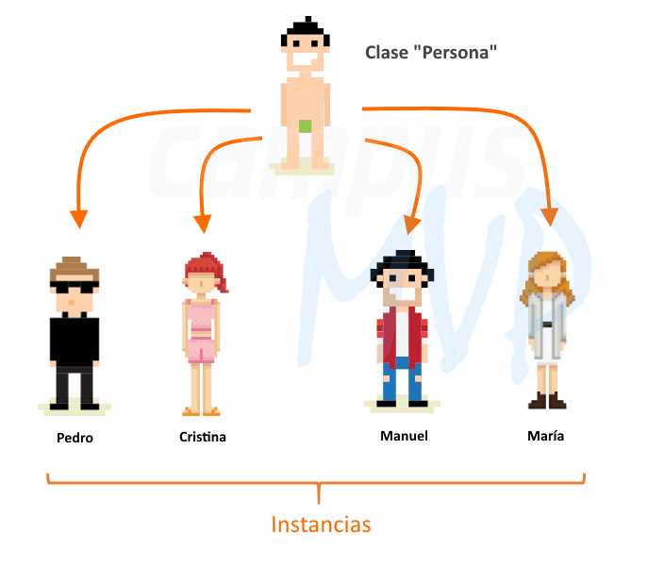
POO INSTANCIAR
Es crear un objeto a partir de una clase.

Slide 9
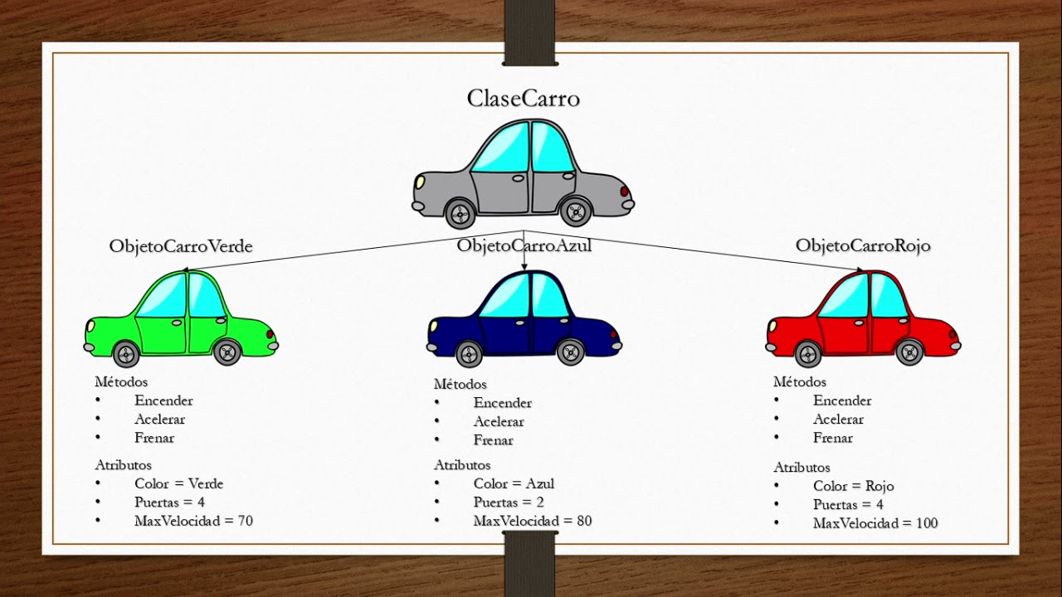

Slide 10
Ejercicio
Diseñar un programa donde el gerente de un banco pueda crear una cuenta bancaria a varios clientes. El gerente podrá eliminar a todos los clientes del sistema. También dentro de la aplicación, el gerente podrá visualizar a todos los clientes que poseen una cuenta bancaria.

